Slide 1
图书管理系统开发

Slide 2
陈全保：(项目组长) 里程碑报告 框架搭建 代码整合 测试计划 修复BUG
系统测试 验收报告 用户操作手册 周报
夏桂林：需求分析 代码开发 (评审报告) 测试用例
王洋: (配置管理) 详细设计 代码开发 测试用例
窦攀松：数据库开发 数据库说明 测试用例
史博文：管理计划 代码开发 测试用例
闫硕： （ 质量保证计划） 概要设计 代码开发 测试用例
王靖博 代码开发 测试用例 周报

Slide 3
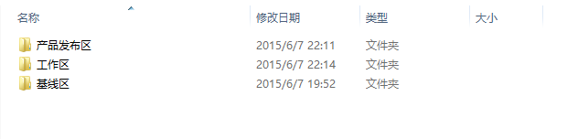
配置库

Slide 4
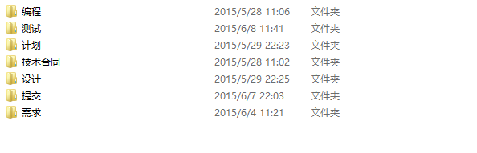
基线区

Slide 5
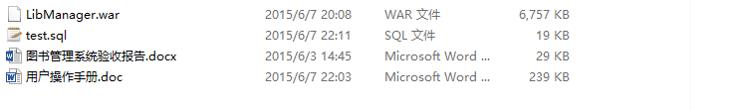
产品发布区

Slide 6
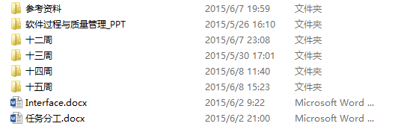
工作区

Slide 7
计划阶段
管理计划项目书 史博文
配置管理计划 王洋
质量保证计划 闫硕

Slide 8
需求阶段
需求分析 夏桂林
管理员和读者身份的权限的不同
主要功能：读者信息操作，书本的信息操作，借阅书本

Slide 9
设计
数据库设计 窦攀松
概要设计 闫硕
详细设计 王洋

Slide 10
编程
增量模型 模块开发
登陆注册模块 史博文
图书管理（管理员） 王洋
用户管理（管理员） 夏桂林
信息管理（读者） 闫硕
借阅书（读者） 王靖博
数据库设计 窦攀松

Slide 11
编程中的经验教训
虽然一开始给了开发模板，但是每个人代码风格不一样，例如，网页之间的跳转实现方法，数值传递的方法等，还有命名的冲突问题，编码格式的问题。
先开发模块，在写接口，这样导致整合的时候需要花费大量时间。

Slide 12
测试
测试计划
测试用例
模块测试 |  |  | 开发人员 |  | 测试人员
登录注册模块 |  |  | 史博文 |  | 窦攀松
管理员身份的图书管理 |  |  | 王洋 |  | 王靖博
管理员身份登陆的用户管理 |  |  | 夏桂林 |  | 闫硕
读者身份登陆的信息查询 |  |  | 闫硕 |  | 夏桂林
借还书 |  |  | 王靖博 |  | 王洋
数据库设计 |  |  | 窦攀松 |  | 史博文

Slide 13
提交
验收报告 陈全保
操作手册 陈全保

